Slide 1
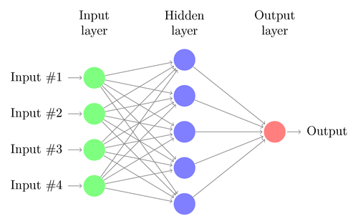

Slide 2
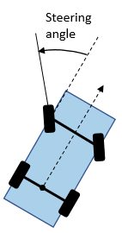
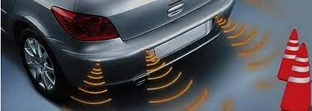
Input
Output
beam 1 | Beam 2 | Beam 3
20m | 8m | 1.5m

Slide 3
Sonar
beams
Steering angle

Slide 4
Aanmaken trainingsset
Bouwen topologie netwerk, (layers, nodes, links )
Preprocessing input data (sonar en lidar data)
Trainen model van het model
Validatie van het model

Slide 5
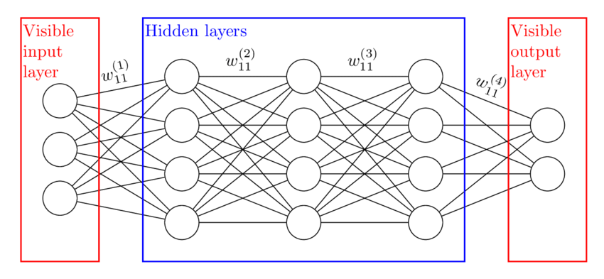

Slide 6
Input
layer
Hidden
layers
Reken met nieuwe gewichtsfactoren
sonar
trainingsset
3 sonarwaardes uit trainingsset
Input
layer
Berekende
stuurhoek
Output
layer
Stuurhoek
Uit training
Stuurhoek
Set Training
Output
layer
Hidden
layers
nee
Beter resultaat?
ja
Pas gewichtsfactoren in andere richting af
Hidden
layers
Pas gewichtsfactoren in ene richting af

